Slide 1

Progetto Arduino 2
In questa seconda lezione di Arduino abbiamo imparato a far accendere i led alla pressione di un bottone e tramite il monitor seriale dell’ app di Arduino IDE facevamo comparire 1 o 0 in base al voltaggio del bottone

Slide 2

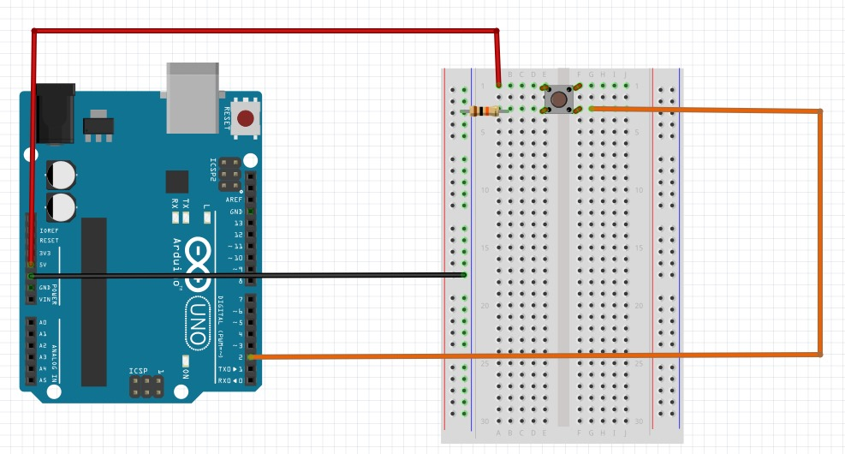
1° circuito (senza led)

Slide 3
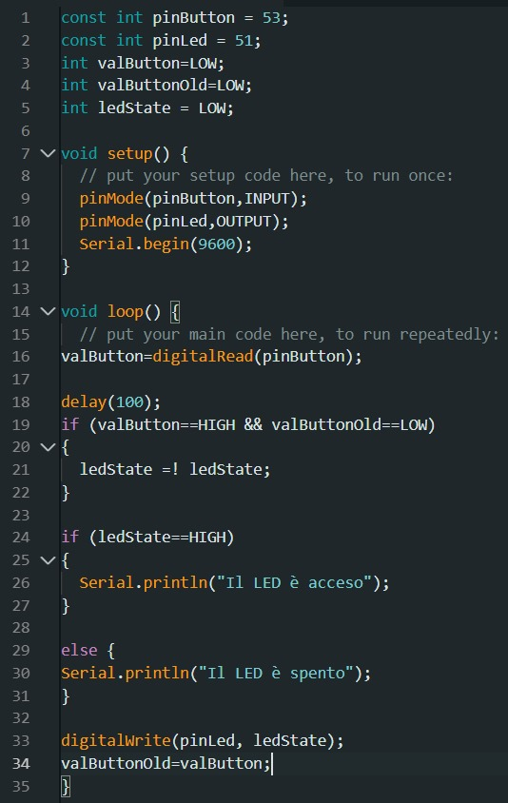
Codice per il funzionamento del circuito

Slide 4

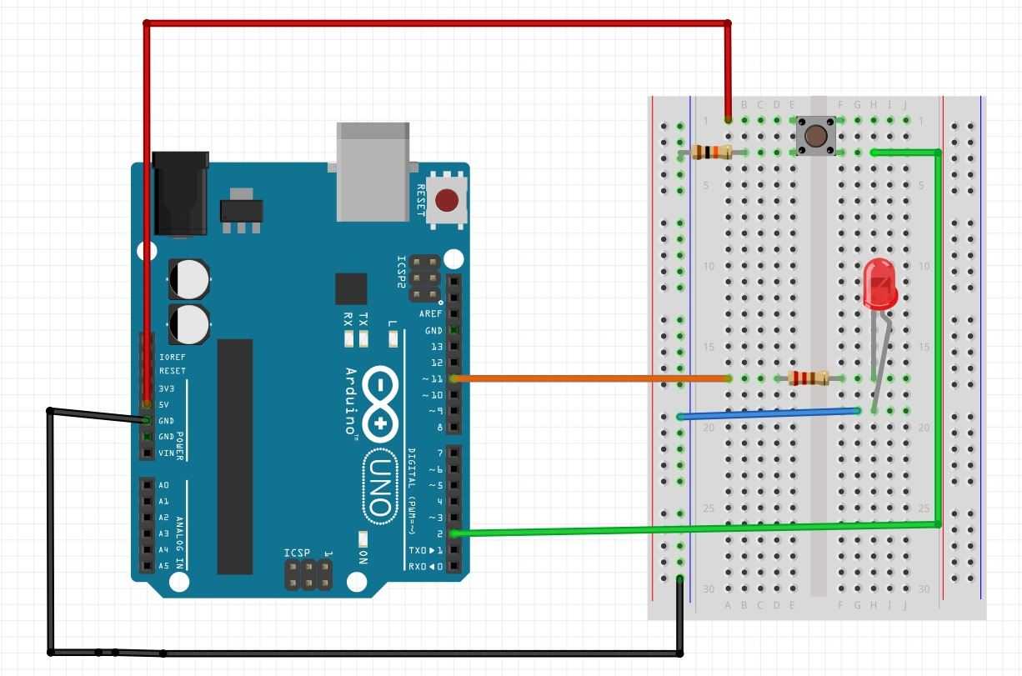
2° circuito (con led)

Slide 5
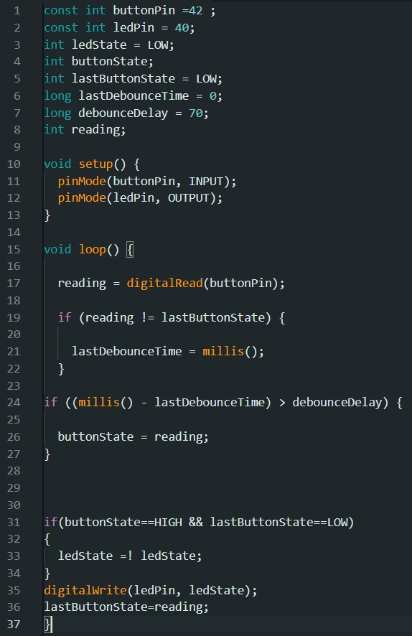

Codice per il funzionamento del circuito

